Slide 1
「
유흥시설 밀집도와
범죄 예방 설치물 대비
청소년 범죄 빈도 분석
」
데면대면

Slide 2

목차
1
연구 주제 및 데이터 소개
2
데이터 전처리
3
주제 1, 2 (서울)
4
주제 3 (전국)
5
주제 4 (전국)
6
결론 및 한계점

Slide 3

01.
연구 주제 및 데이터 소개

Slide 4
1-1
연구 주제 및 데이터 소개
지역별 유흥시설 밀집도와 범죄 예방 설치물 대비
비행청소년 및 학교폭력 신고 빈도 분석
대주제
1.
전국 학교폭력 / 비행청소년 신고 수와 유흥시설 개수 데이터 (csv 파일)
2.
전국 비상벨 / 스마트가로등 위치 데이터 (shp 파일)
3.
전국 법정동 코드 데이터 (csv 파일)

Slide 5
1-2
메인 주제 4가지
서울특별시 내 행정구역 별 비상벨 개수에 따른
청소년 비행 / 학교폭력 신고 빈도 분석
서울특별시 내 행정구역 별 유흥시설의 개수에 따른
청소년 비행 / 학교 폭력 신고 빈도 분석
1
2
3
4
전국 유흥시설의 개수에 따른
비상벨 설치 빈도 분석
전국의 행정구역 별 비상벨 / 유흥시설 개수에 따른
청소년 비행 / 학교폭력 신고 빈도 분석

Slide 6
02.
전처리 (Data Preprocessing)

Slide 7
2-1
전처리 (Data Preprocessing)
STEP 1
데이터 정제
STEP 2
데이터 전처리
STEP 3
결측치 처리
STEP 4
데이터 병합
1. 학교폭력 데이터 비상벨 데이터 병합
2. 분석용 최종 데이터 셋 저장
1. 변수명 정리
2. 파일 확장자 변환
3. 행정구역 기준 정립
1. 전국 법정동 코드 데이터 셋 수집
2. 비상벨 데이터와 병합
1. 결측치 다수 존재
2. 데이터 제공처 문의
3. 결측치 0으로 처리
>>
>>
>>

Slide 8
2-2
변수 소개
종속 변수 (y)
독립 변수 (x)
● 청소년 비행 신고 수
● 학교폭력 신고 수
● 단란 주점 수
● 성인 게임장 수
● 술집 수
● 유흥주점 수
● 클럽 수
● 비상벨 수

Slide 9
03.
서울특별시 내 행정구역 별 비상벨 / 유흥시설 개수에 따른
청소년 비행 / 학교폭력 신고 빈도 분석

Slide 10
3-1-1
주 제 1 : 가 설 및 분 석 방 법 설 정
가설
비상벨 개수가 많은 지역일수록 청소년 비행 또는 학교폭력 신고 빈도가 적을 것이다.
분석방법
단순 선형 회귀 분석
- H0 : 비상벨 개수와 비행 또는 학교 폭력 신고 수는 선형 관계가 없다.
- H1 : 비상벨 개수와 비행 또는 학교 폭력 신고 수는 선형 관계가 있다.
전처리
최종 데이터 셋에서 지역을 서울특별시만 필터링

Slide 11
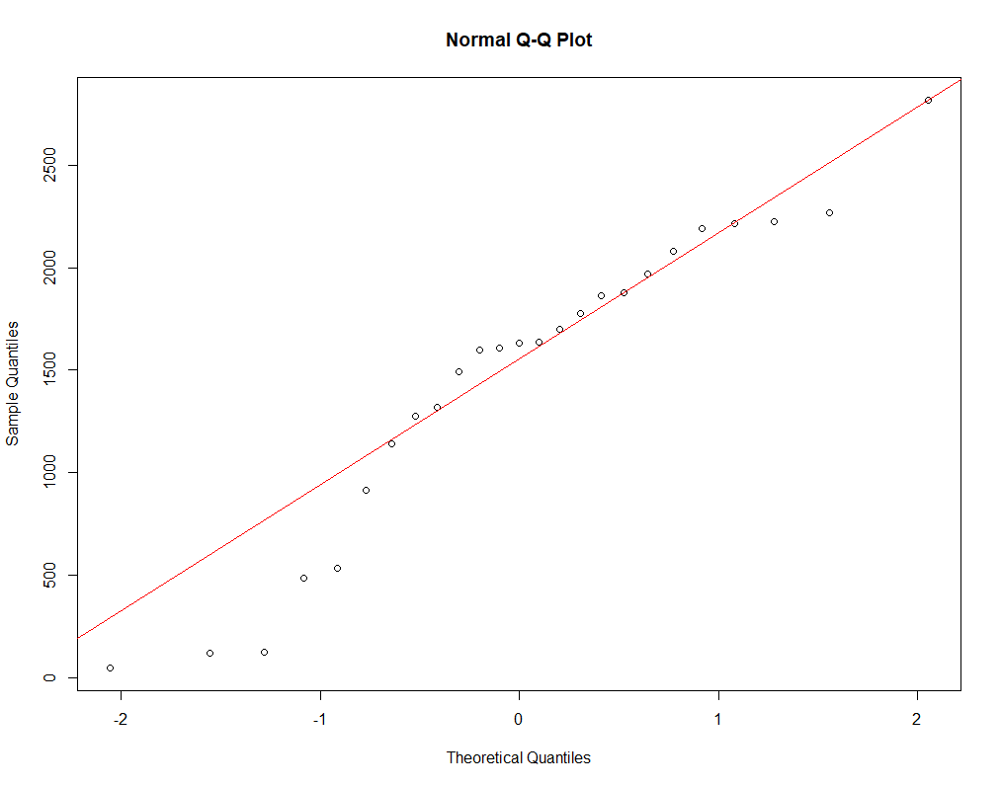

3-1-2
정 규 성 검 정
↑Shapiro-Wilk 정규성 검정
검정 결과 유의확률이 0.1로,
유의수준 0.05에서 정규분포를 따른다는
귀무가설을 기각할 수 없다.
← Normal Q-Q plot
x축은 잔차의 사분위수, y축은 잔차의 표준화로,
정규성 가정을 만족한다면
직선에 가까운 그래프가 되어야 한다.

Slide 12
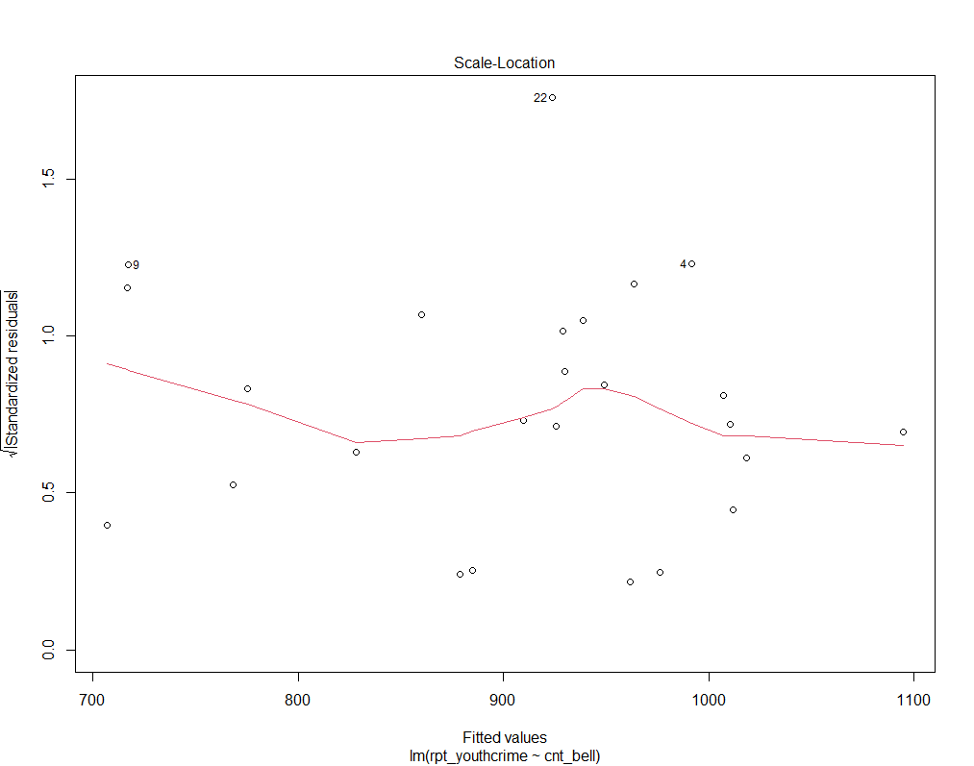
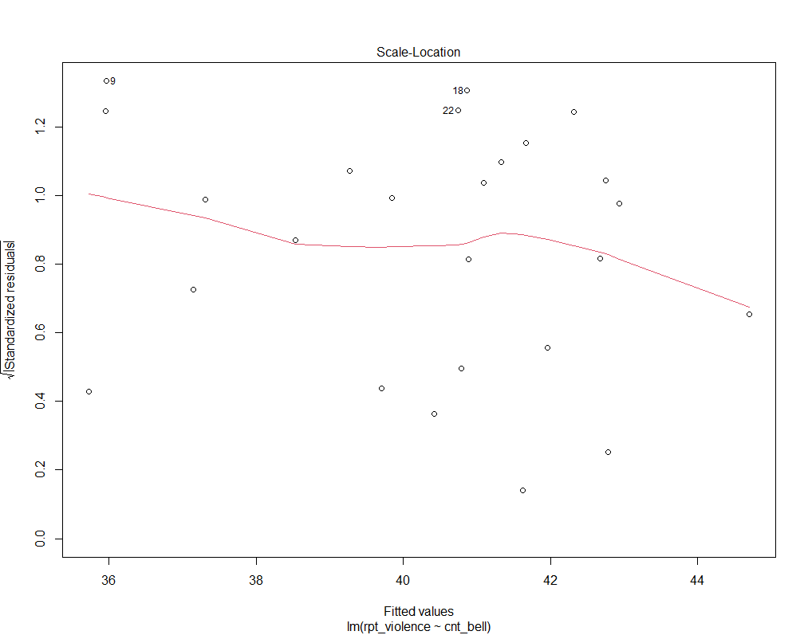


3-1-3
등 분 산 성 검 정
↑ncvTest 등분산성 검정 : 검정 결과 유의확률이 각 0.86, 0.57로, 유의수준 0.05에서 등분산성을 가진다.

Slide 13
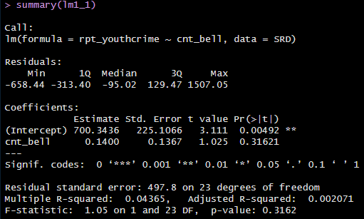
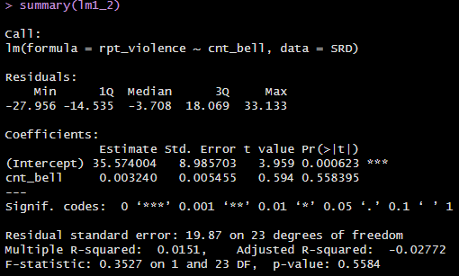
3-1-4
단 순 선 형 회 귀 모 델 분 석
↑청소년 비행 신고 빈도 ~ 비상벨 개수
유의확률(p-value)이 0.32이므로 유의수준 0.05에서
'회귀모형은 타당하지 않다'라는 귀무가설을 기각할 수 없다.
-> 회귀 모델 폐기 및 ‘선형 관계가 없다’는 귀무가설 채택
↑학교폭력 신고 빈도 ~ 비상벨 개수
유의확률(p-value)이 0.32이므로 유의수준 0.05에서
'회귀모형은 타당하지 않다'라는 귀무가설을 기각할 수 없다.
-> 회귀 모델 폐기 및 ‘선형 관계가 없다’는 귀무가설 채택

Slide 14
3-2-1
주 제 2 : 가 설 및 분 석 방 법 설 정
가설
유흥시설 개수가 많은 지역일수록 청소년 비행 또는 학교폭력 신고 빈도가 많을 것이다.
분석방법
다중 선형 회귀 분석
- H0 : 모든 독립 변수에 대해서 비행 또는 학교 폭력 신고 수는 선형 관계가 없다.
- H1 : 어떤 독립 변수에 대해서 비행 또는 학교 폭력 신고 수는 선형 관계가 있다.
전처리
유흥시설에서 무인텔, 생활숙박시설, 여행숙박시설 제외

Slide 15
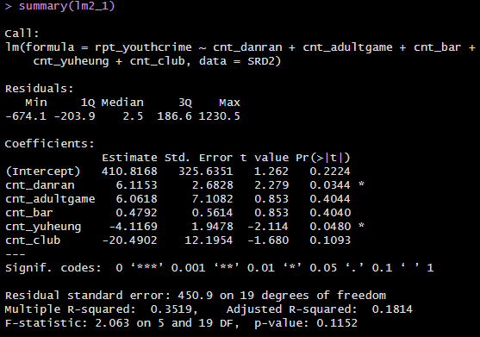
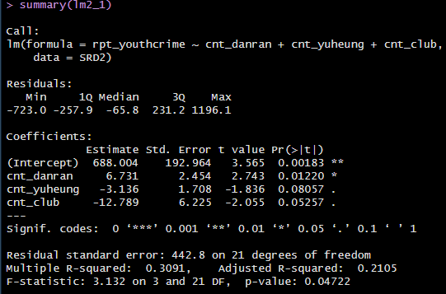
3-2-2
회 귀 모 델 도 출 및 결 과 분 석
→ step 단계적 회귀분석 :
유의하지 않은 독립변수들을 하나씩 제거, 혹은 추가 해보면서
회귀 모델의 AIC가 최소가 될 때까지 위의 작업을 실행하고, 해당 결과를 반환한다.

Slide 16
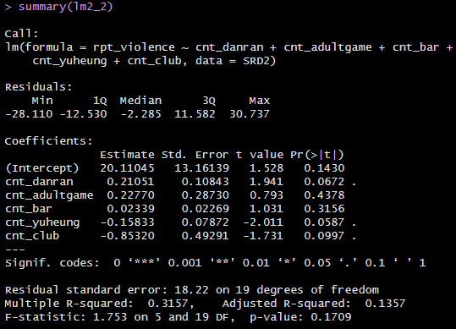
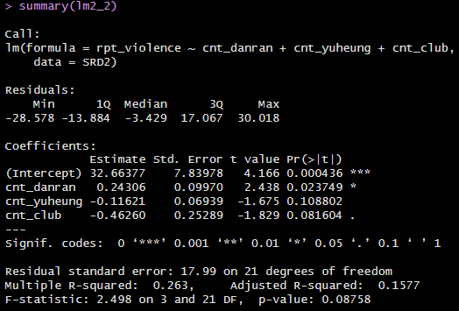
3-2-3
회 귀 모 델 도 출 및 결 과 분 석
→ 청소년 비행 신고 빈도 ~ 유흥시설 개수 / 학교폭력 신고 빈도 ~ 유흥시설 개수
단란주점이라는 독립변수는 비행청소년 / 학교폭력 신고 빈도 라는 종속변수에 통계적으로 유의미한 영향을 준다.
반면 나머지 독립변수들은 종속변수에 통계적으로 유의미한 영향을 주지 않는다.
결과에 영향을 미치는 유의미한 독립변수는 있었지만, 설명력이 떨어지므로 해당 다중 회귀 분석 모델은 폐기한다.

Slide 17
04.
전국의 행정구역 별 유흥시설 개수에 따른
비상벨 설치 빈도 분석

Slide 18
4-1
주 제 3 : 가 설 및 분 석 방 법 설 정
가설
유흥시설 개수가 많은 지역일수록 비상벨의 개수가 많을 것이다.
분석방법
단순 선형 회귀 분석
- H0 : 유흥시설 개수와 비상벨의 개수는 선형 관계가 없다.
- H1 : 유흥시설 개수와 비상벨의 개수는 선형 관계가 있다.
전처리
유흥시설에서 무인텔, 생활숙박시설, 여행숙박시설 제외
독립변수들의 정규화
유흥시설 개수 집계 후 전체 유흥시설의 총합 파생변수 생성

Slide 19
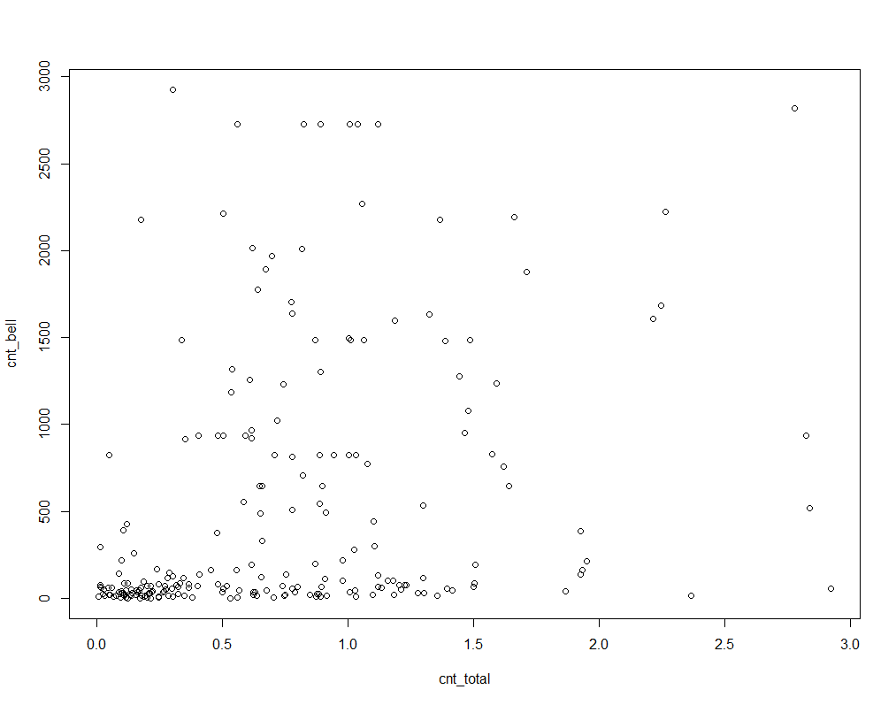
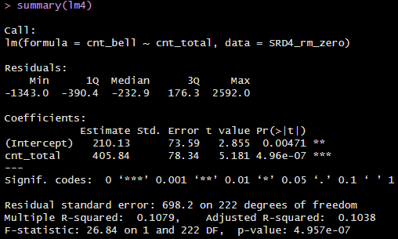
4-2
단 순 선 형 회 귀 모 델 분 석
→ 비상벨 설치 빈도 ~ 지역별 유흥시설의 개수 (정규화 적용) :
회귀 모델의 유의확률(p-value)은 0.000으로 유의 수준 0.05에서 유의하며,
독립변수 또한 0.000의 유의확률을 보이며 유의 수준 0.05에서 통계적으로 유의한 결과를 가진다.
하지만, 설명력이 0.10으로 해당 회귀 분석 모델은 폐기한다.

Slide 20
05.
전국 행정구역 별 유흥시설 개수에 따른
청소년 비행 / 학교폭력 신고 빈도 분석

Slide 21
5-1
주 제 4 : 가 설 및 분 석 방 법 설 정
가설
유흥시설 개수가 많은 지역일수록 청소년 비행 또는 학교폭력 신고 빈도가 많을 것이다.
분석방법
다중 선형 회귀 분석
- H0 : 모든 독립 변수에 대해서 비행 또는 학교 폭력 신고 수는 선형 관계가 없다.
- H1 : 어떤 독립 변수에 대해서 비행 또는 학교 폭력 신고 수는 선형 관계가 있다.
전처리
유흥시설에서 무인텔, 생활숙박시설, 여행숙박시설 제외
서울특별시에 국한되었던 기존 범위를 전국으로 넓혀 분석

Slide 22
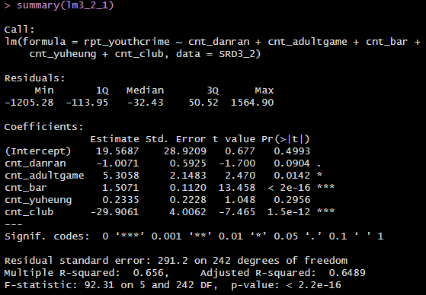
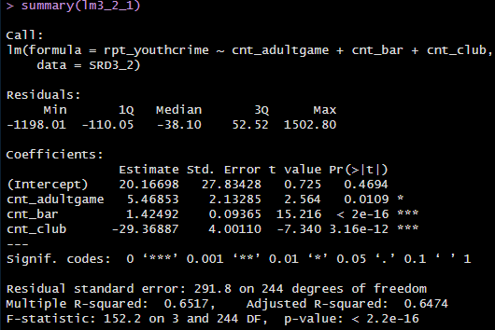
5-2
회 귀 모 델 도 출
→ 청소년 비행 신고 빈도 ~ 유흥시설 개수 :
step 함수 실행 결과, 유의하지 않은 독립변수 2개(단란주점, 유흥주점)가 제거되었고,
그 결과 도출된 회귀 모델의 유의확률은 0.000으로 유의수준 0.05에서 유의하다고 볼 수 있다.
유의한 독립변수는 총 3가지로, 성인게임장의 유의확률은 0.01, 술집/클럽의 유의확률은 0.000으로 통계적으로 유의미한 결과를 가지며,
회귀 모델의 설명력은 0.65로 총 3개의 독립변수들이 종속변수를 약 65% 설명하고 있다.

Slide 23
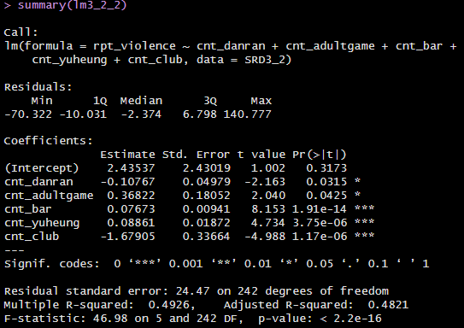
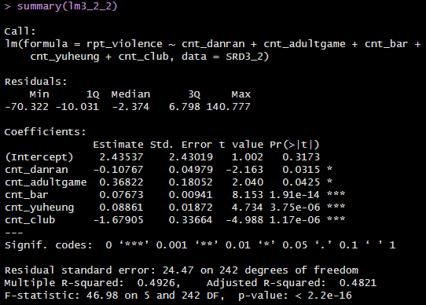
5-2
회 귀 모 델 도 출
→ 학교폭력 신고 빈도 ~ 유흥시설 개수 :
step 함수 실행 결과,제거된 독립변수는 없으며 (모든 독립변수가 유의함),
그 결과 도출된 회귀 모델의 유의확률은 0.000으로 유의수준 0.05에서 유의하다고 볼 수 있다.
유의한 독립변수는 총 5가지로, 모든 변수가 통계적으로 유의미한 결과를 가지며,
회귀 모델의 설명력은 0.48로 총 5개의 독립변수들이 종속변수를 약 48% 설명하고 있다.

Slide 24

5-3
다중공선성 검정
↑ vif 다중공선성 검정 : ‘청소년 비행 신고 빈도 ~ 유흥시설 개수’다중 회귀 모델 다중공선성 검정 결과,
모든 독립변수의 vif(분산 팽창 요인)값이 5 미만이므로 다중공선성이 없다.
↑ vif 다중공선성 검정 : ‘학교폭력 신고 빈도 ~ 유흥시설 개수’다중 회귀 모델 다중공선성 검정 결과,
모든 독립변수의 vif(분산 팽창 요인)값이 5 미만이므로 다중공선성이 없다.

Slide 25
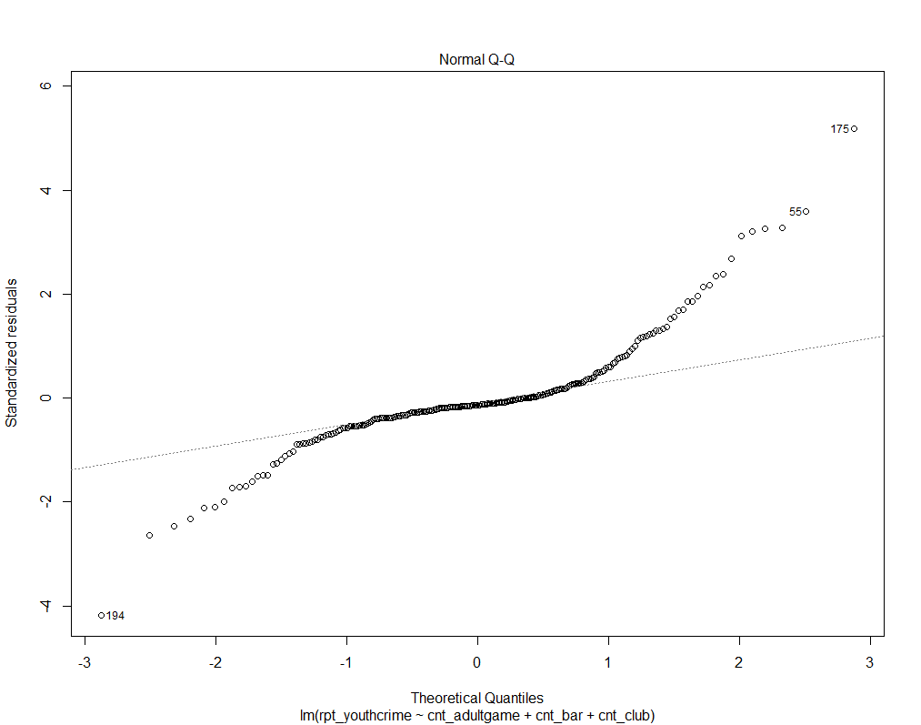

5-4
정 규 성 검 정
↑Shapiro-Wilk 정규성 검정
검정 결과 유의확률이 0.000로,
유의수준 0.05에서 정규분포를 따른다는
귀무가설을 기각하고, 대립가설을 채택한다.
← Normal Q-Q plot
x축은 잔차의 사분위수, y축은 잔차의 표준화로,
정규성 가정을 만족한다면
직선에 가까운 그래프가 되어야 한다.

Slide 26
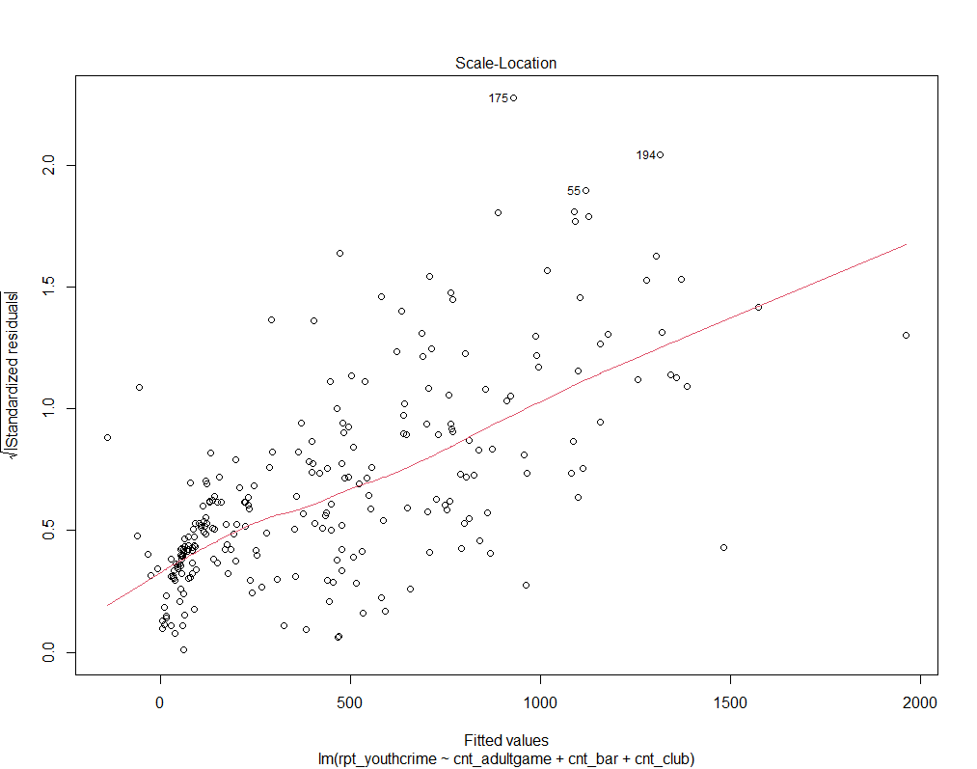
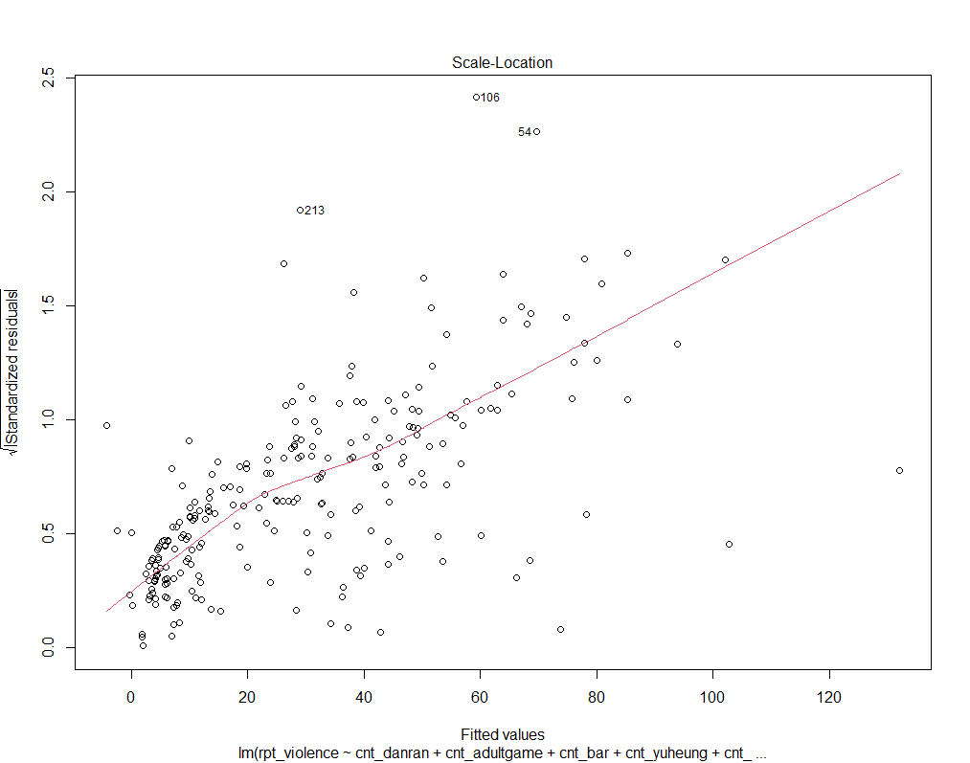


5-5
등 분 산 성 검 정
↑ncvTest 등분산성 검정 : 검정 결과 유의확률이 각 0.000, 0.000으로, 유의수준 0.05에서 이분산성을 가진다.

Slide 27
06.
결론

Slide 28
6-1
결론
유흥 시설은 청소년의 범죄 빈도에 영향을 끼친다.
단란 주점과 클럽이 많은 지역은 청소년이 많이 거주하지 않아,
오히려 청소년 범죄와 음의 상관관계를 갖는다.
성인 게임장과 술집, 유흥 주점이 많은 지역은
청소년 범죄와 양의 상관관계를 갖는다.
=> 따라서 청소년이 밀집되어 있는 지역에는 유흥 시설에 제한을 두고, 유흥 시설 밀집 구역에 청소년이 쉽게 접근할 수 없도록 해야 한다.

Slide 29
6-2
한계점
1
유흥 시설이 개장 및 폐장되고
어느 정도의 기간이 지나야
청소년 범죄 빈도에 영향을 끼치는지 알 수 없다.
학교 폭력 데이터는 2021년 한 해의 신고 통계이고,
비상벨 데이터는 2022년을 기준으로 수집되었다.
따라서 학교 폭력 데이터에 영향을 끼치지 않는
비상벨 데이터(22년도에 새로 설치된 비상벨)가 포함되어 있다.
이는 분석 결과에 영향을 끼칠 수 있다.
2
3
유의했던 모델이 기본 가정 중
정규성과 등분산성을 만족하지 못했다.

Slide 30
「
」
Q & A

Slide 31

◆ 데이터 출처
➢ 청소년 범죄, 유흥시설 집계 데이터
https://www.bigdata-policing.kr/product/view?product_id=PRDT_503#review_content_target
➢ 비상벨 / 스마트 가로등 위치 데이터
https://www.bigdata-policing.kr/product/view?product_id=PRDT_498
➢ 법정동코드목록 데이터
https://www.code.go.kr/stdcode/regCodeL.do
◆ 참고 자료
➢ 법정동 코드 규칙
https://juso.dev/docs/reg-code-api/
감사합니다 ☺

